Slide 1

Εισαγωγή στο Google App Engine
Notes:
DECODE App Engine & Integration Group

Slide 2

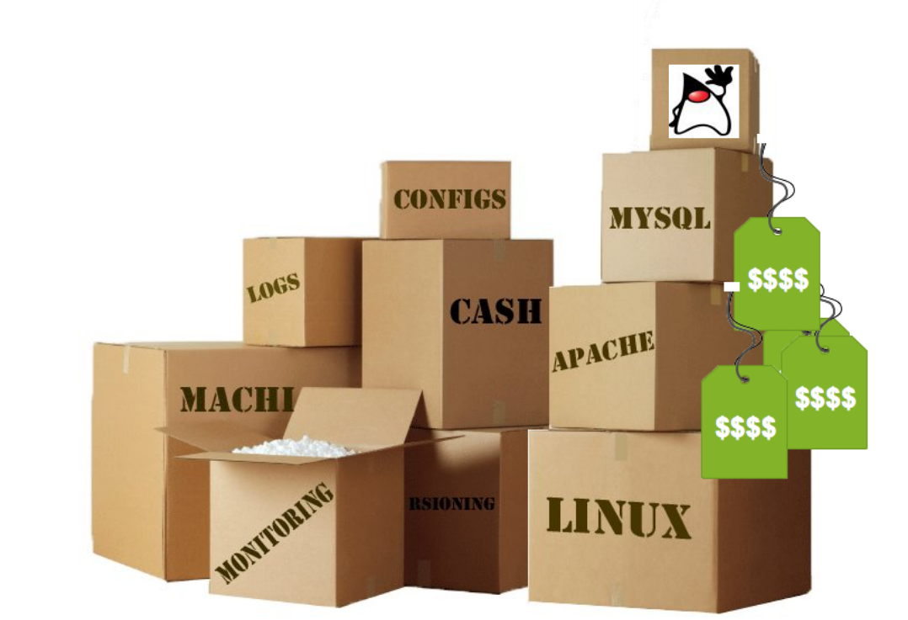

Web application development:
Ο παραδοσιακός τρόπος...
Notes:
DECODE App Engine & Integration Group

Slide 3

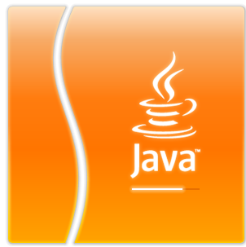
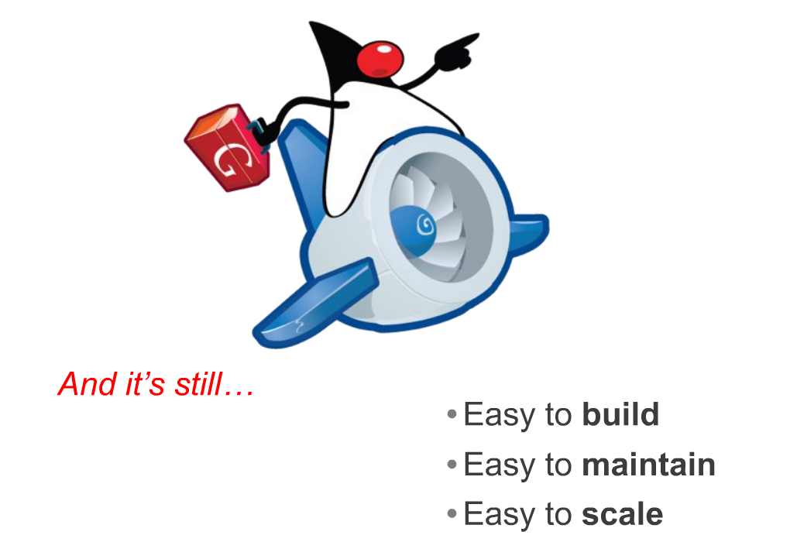
The solution: with !
Notes:
DECODE App Engine & Integration Group

Slide 4

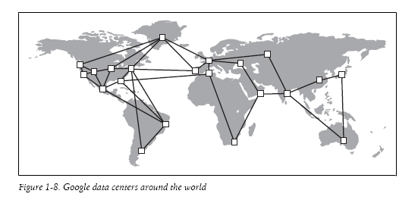
Τι είναι λοιπόν το GAE;
Είναι μία cloud computing πλατφόρμα η οποία
Επιτρέπει την ανάπτυξη διαδικτυακών εφαρμογών
που φιλοξενούνται στα κέντρα δεδομένων της
Google (google infrastructure)
Notes:
DECODE App Engine & Integration Group

Slide 5

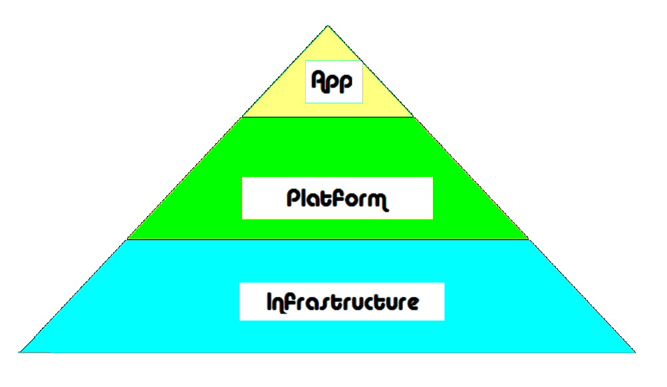
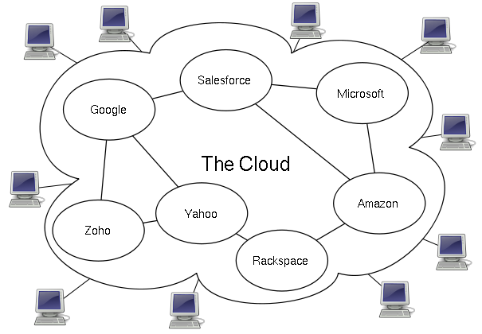
But what is Cloud Computing
Cloud computing refers to the provision of computational resources on demand via a computer network.It offers computer application developers and users an abstract view of services that simplifies and ignores much of the details and inner workings. A provider's offering of abstracted Internet services is often called "The Cloud".
Wikipedia
The cloud computing pyramide
Notes:
DECODE App Engine & Integration Group

Slide 6

Γιατί Google App Engine;
Δεν είναι αναγκαίο το στήσιμο και η συντήρηση δικού μας server
Ανάπτυξη εφαρμογών σε δύο γλώσσες προγραμματισμού: java και python
Φιλικό περιβάλλον προς τον προγραμματιστή(SDK, plug-in για τον eclipse)‏
Ανάπτυξη δυναμικών εφαρμογών
Επεκτασιμότητα
Παροχή έτοιμων APIs
Δωρεάν χρήση με κάποιους περιορισμούς
Notes:
DECODE App Engine & Integration Group

Slide 7
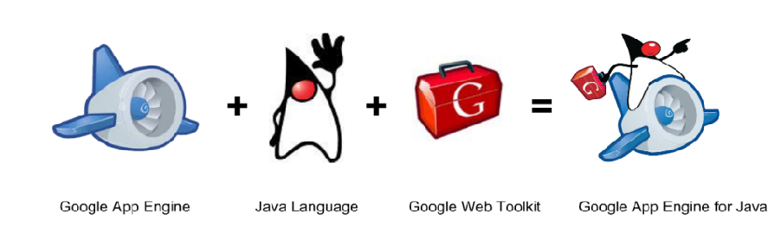
Χαρακτηριστικά
Sandbox
Java Runtime Environment
The Datastore
Google Accounts
Παροχή έτοιμων APIs
Development Workflow
Περιορισμοί
Notes:
DECODE App Engine & Integration Group

Slide 8
The Sandbox
Παροχή περιορισμών για την δημιουργία ενός ασφαλούς περιβάλλοντος και απομόνωση των εφαρμογών...
Σύνδεση της εφαρμογής με τους υπολογιστές (διαδίκτυο) χρησιμοποιώντας URL fetch & email services
Σύνδεση των υπολογιστών με την εφαρμογή μέσω HTTP (or HTTPS) requests
Απαγόρευση εγγραφής στο σύστημα αρχείων
Εκτέλεση εφαρμογής μόνο μετά από αίτηση/ προγραμματισμένη εργασία
Notes:
DECODE App Engine & Integration Group

Slide 9
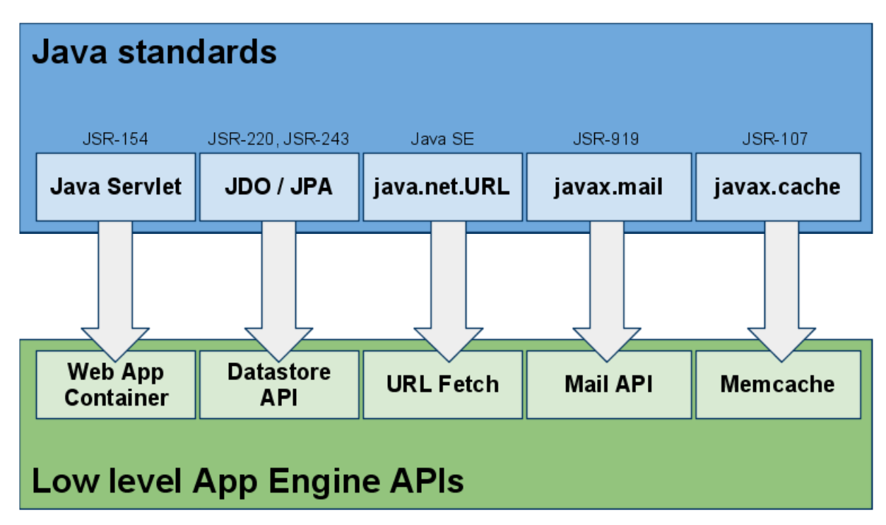
The Java Runtime Environment
Java SE Runtime Environment (JRE) 6 platform
Περιλαμβάνει γνωστά εργαλεία και βιβλιοθήκες της Java
Notes:
DECODE App Engine & Integration Group

Slide 10

The Datastore
Big Table της Google
Διαφέρει από μία παραδοσιακά σχεσιακή βάση δεδομένων
Διανεμημένη αρχιτεκτονική που επιτρέπει την αυτόματη επέκταση και διαχείριση μεγάλης ποσότητας δεδομένων
Δύο διαφορετικοί τρόποι αποθήκευσης:
  Master/Slave Datastore
  High Replication Datastore
Notes:
DECODE App Engine & Integration Group

Slide 11
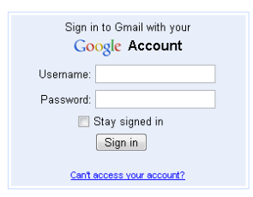
Google Accounts
Δυνατότητα ενσωμάτωσης έτοιμου συστήματος λογαριασμού χρηστών
Δημιουργία περιοχών περιορισμένης πρόσβασης μόνο για administrators
Εύκολη πρόσβαση του χρήστη μέσω του google λογαριασμού του
Notes:
DECODE App Engine & Integration Group

Slide 12
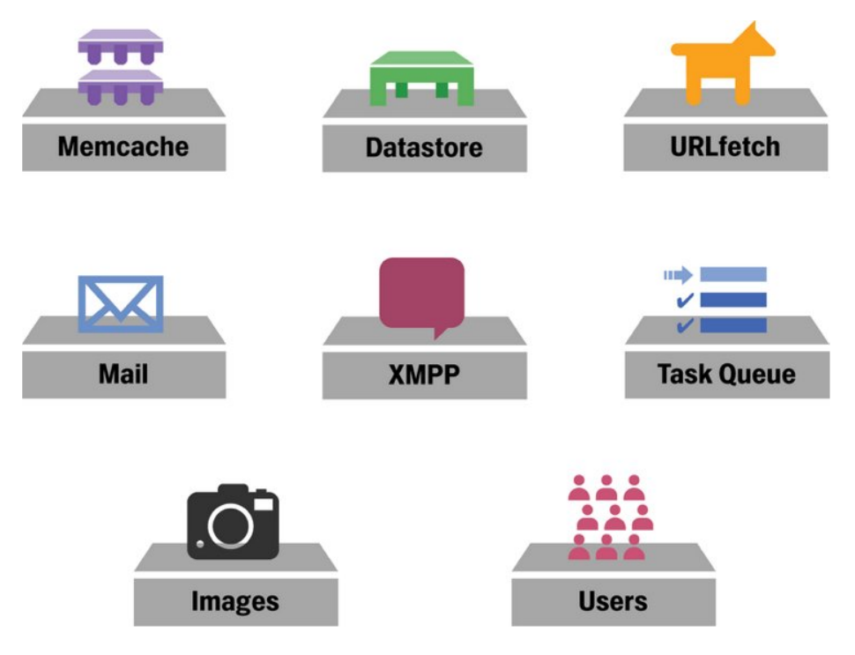
Παροχή έτοιμων APIs
URL Fetch Χρησιμοποίηση της δομής της google για γρήγορη προσβαση σε διαδικτυακούς πόρους
Mail δυνατότητα αποστολής e-mail μέσω της εφαρμογής
Memcache μνήμη γρήγορης πρόσβασης για προσωρινή αποθήκευση δεδομένων από το datastore
Image Manipulation Χειρισμός εικόνων τύπου jpeg και png
XMPP δυνατότητα ενσωμάτωσης XMPP services όπως το google talk
Notes:
DECODE App Engine & Integration Group

Slide 13

Scheduled Tasks and Task Queues
Δυνατότητα εκτέλεσης διαφόρων εργασιών ανεξάρτητα από τις αιτήσεις του χρήστη για μεταβολή του κώδικα ή των δεδομένων.
Εκτέλεση σε συγκεκριμένες χρονικές στιγμές ή με καθορισμένη σειρά.
Notes:
DECODE App Engine & Integration Group

Slide 14
Development Workflow
Δυνατότητα προσομοίωση της εφαρμογής με χρήση όλων των App Engine services και των περιορισμών τοπικά στον υπολογιστή μας
Δυνατότητα δημιουργίας και δοκιμής νέας έκδοσης της εφαρμογής μας (ανεξάρτητα της παλαιάς) και απευθείας φόρτωσή της στον server
Notes:
DECODE App Engine & Integration Group

Slide 15
Περιορισμοί
1 GB μνήμης
5 εκατ. page views ανά μήνα
Απόκριση του server σε ένα request εντός 30sec
Και άλλοι πολλοί...
http://code.google.com/appengine/docs/quotas.html
Notes:
DECODE App Engine & Integration Group

Slide 16



Happy Birthday
App Engine!!!
7 April 2008,
date of birth
Notes:
DECODE App Engine & Integration Group

